Slide 1

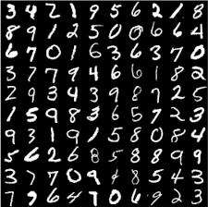
Digit Classification
Μπάκνης Γεώργιος, ΤΜΗΥΠ
Νεκτάριος Καλαμπαλίκης, ΗΜΤΥ
Ραφαήλ Τοσκέσι, ΜΗΧ.ΠΛΗ.
Δημήτρης Βακαλόπουλος, ΤΜΗΥΠ

Slide 2
Περιεχόμενα
Στόχος του project
Πορεία του Project
SVM
Νευρωνικά Δίκτυα

Slide 3
Στόχος του project
Εξοικείωση με τις βασικές έννοιες της τεχνητής νοημοσύνης.
Αναζήτηση και διαχείριση κατάλληλων βάσεων δεδομένων με εικόνες χειρόγραφων ψηφίων.
Αναζήτηση κατάλληλων προγραμματιστικών εργαλείων.
Εκμάθηση τρόπου λειτουργίας των νευρωνικών δικτύων και του SVM.
Δημιουργία προγράμματος για αναγνώριση μονοψήφιων αριθμών.

Slide 4

Κατά την διάρκεια του εξαμήνου…
Δύο βασικά προγράμματα τα οποία αναλύσαμε και τροποποιήσαμε με στόχο να καταλάβουμε την πρακτική υλοποίηση μεθόδων μηχανικής μάθησης (SVM και Νευρωνικά Δίκτυα)
Μελετήσαμε τον τρόπο λειτουργίας του SVM και των Νευρωνικών Δικτύων.

Slide 5
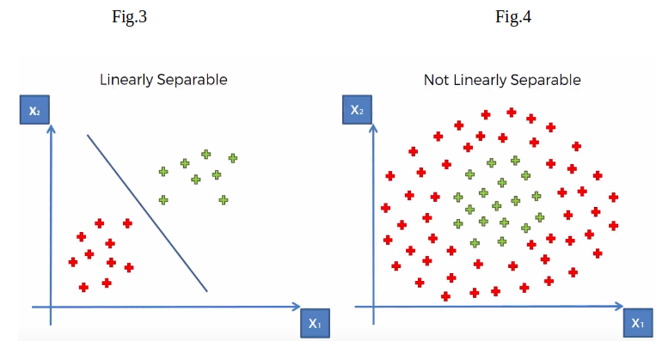
Είδη προβλημάτων
Γραμμική ταξινόμηση
Μη γραμμική ταξινόμηση

Slide 6
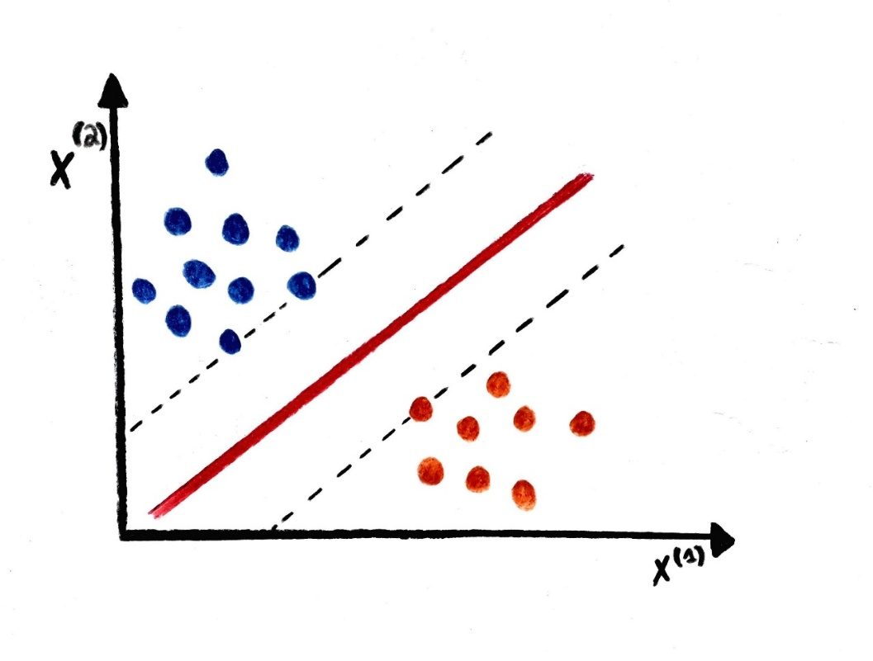
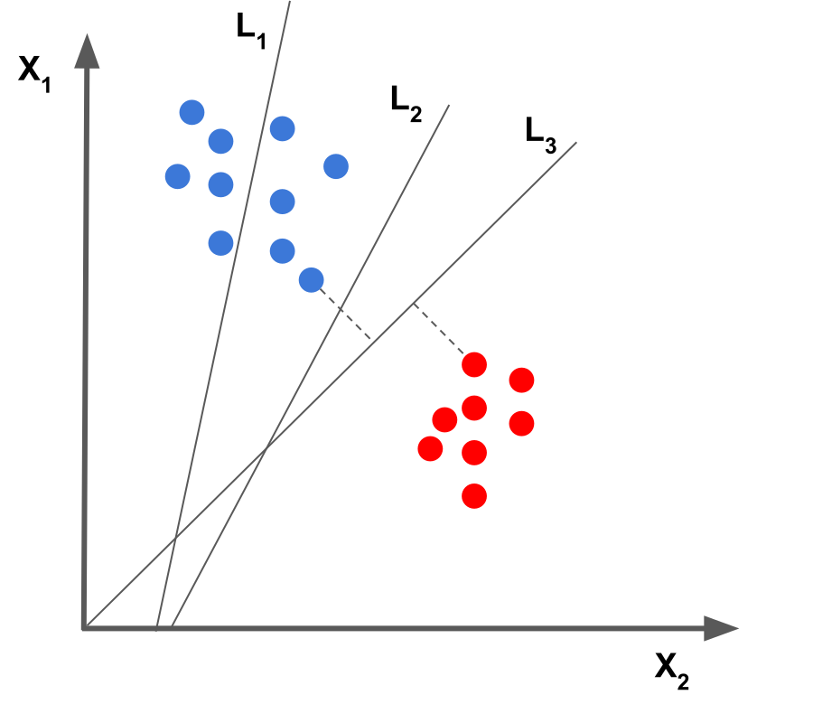
Support Vector Machine
Στόχος η εύρεση της καλύτερης διαχωριστικής επιφάνειας.
Το πόσο καλός θα είναι ο διαχωρισμός καθορίζεται από την απόσταση των προτύπων από την διαχωριστική επιφάνεια.

Slide 7
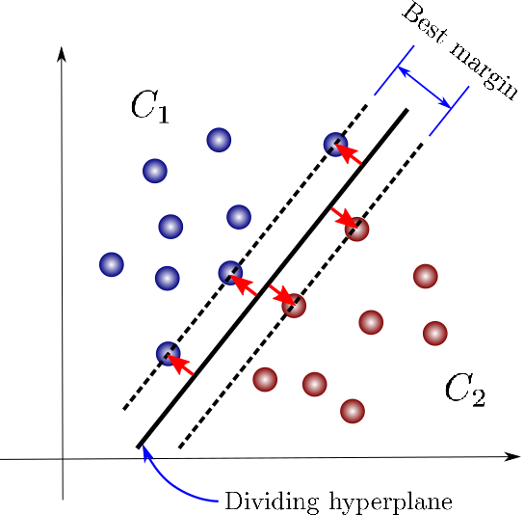
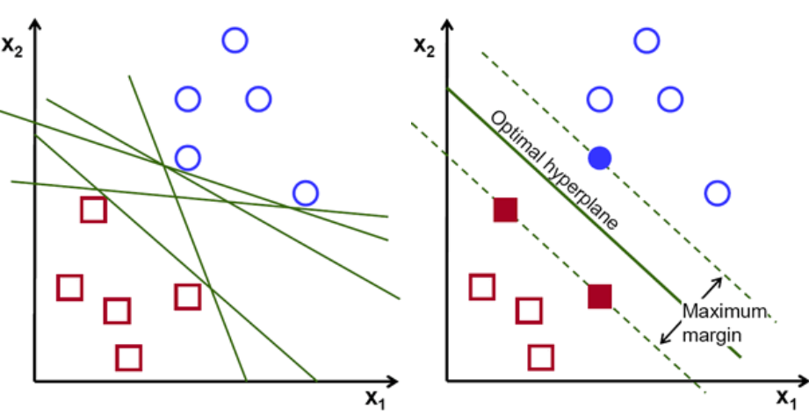
Margin-Περιθώριο
Η μικρότερη απόσταση που αντιστοιχεί στο πλησιέστερο πρότυπο.
Καλύτερη διαχωριστική επιφάνεια υπό την έννοια του μεγαλύτερου περιθωρίου.
Καθορίζεται από την παράμετρο γ.

Slide 8
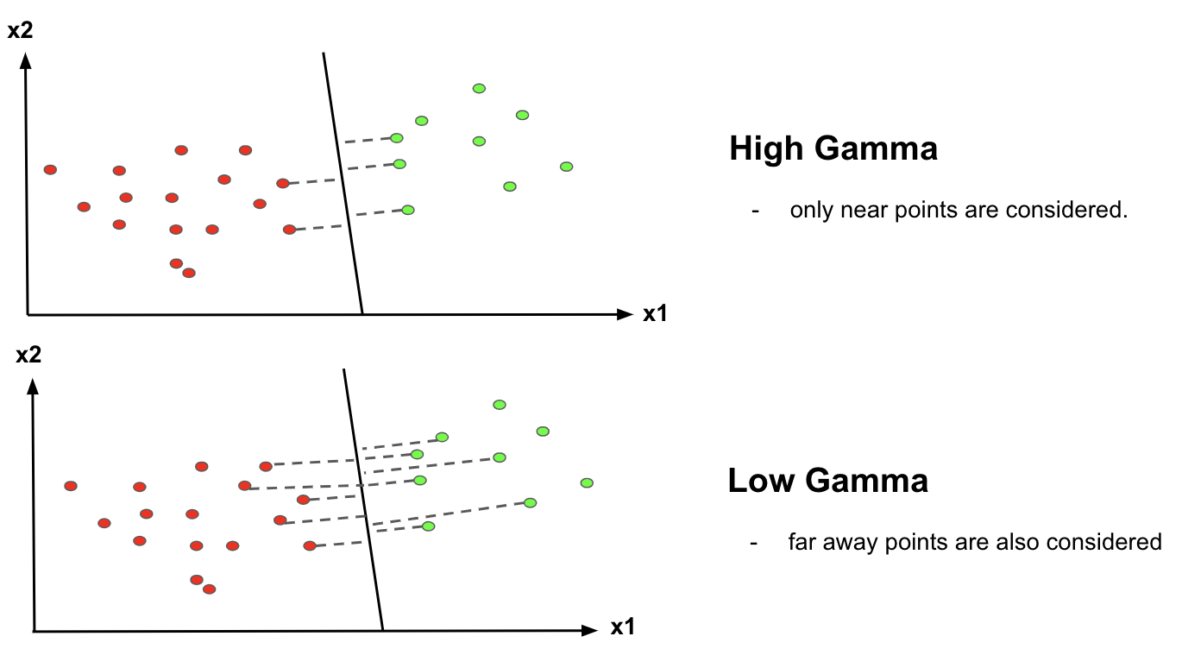
Gamma parameter
Καθορίζει την μέγιστη απόσταση των σημείων που θα επηρεάσουν την δημιουργία του διαχωριστικού επιπέδου.
Περιθώριο ταξινόμησης (Margin)

Slide 9
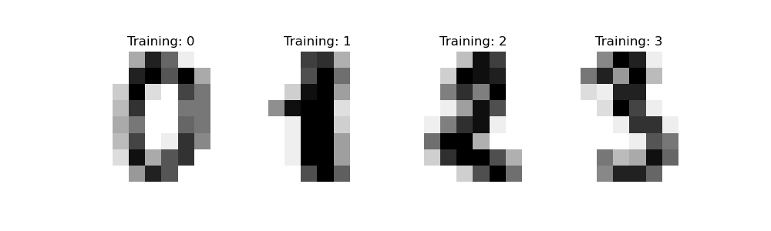
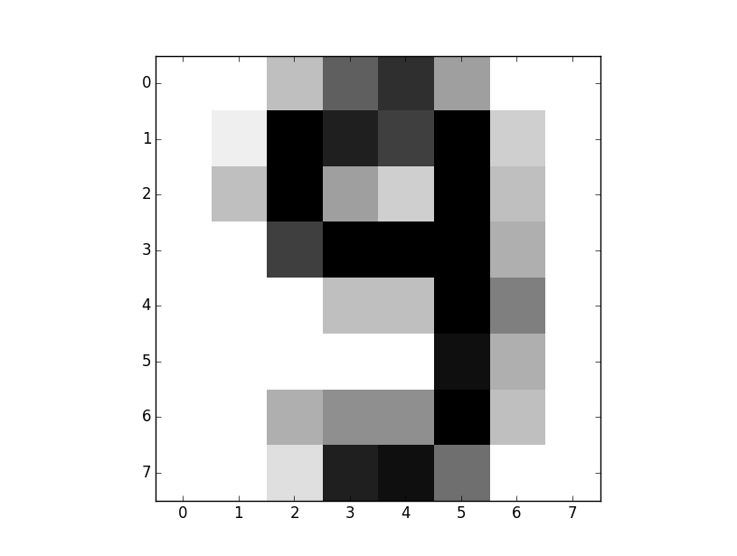
Εργαλεία
Python
Scikit learn
Numpy
Εικόνες 8χ8

Slide 10



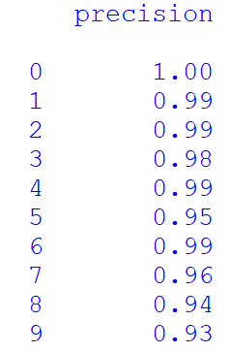
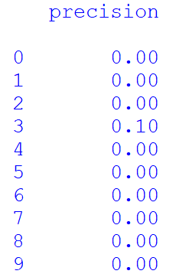
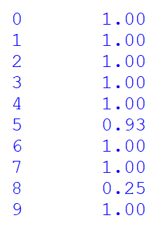
ΑΠΟΤΕΛΕΣΜΑΤΑ
23/600
172/600
537/600
Λάθος αποτελέσματα / 600

Slide 11
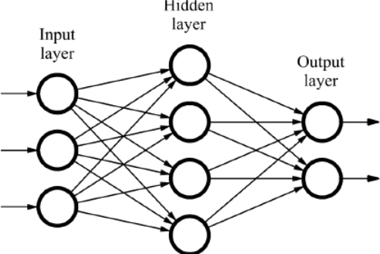
Νευρωνικά Δίκτυα
Εμπνευσμένα από την δομή και λειτουργία του εγκεφάλου.
Υπολογιστικό μοντέλο βασισμένο σε μια δικτυακή δομή.
Ρυθμιζόμενοι παράμετροι.
Παραλληλισμός της επεξεργασίας και κατανομή των πληροφοριών.

Slide 12
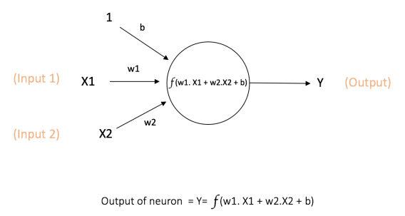
Ο ΝΕΥΡΩΝΑΣ

Slide 13
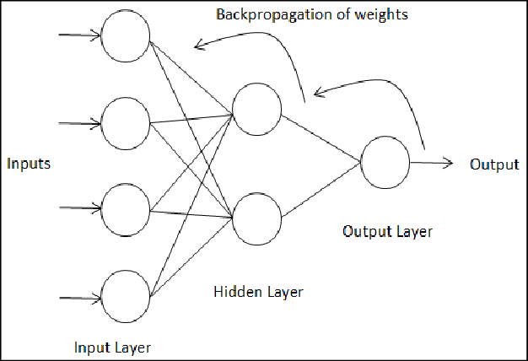
Εκπαίδευση νευρωνικού δικτύου
Το νευρωνικό μαθαίνει από τα λάθη του.
Για αυτό πάει προς τα πίσω για να τα διορθώσει.

Slide 14
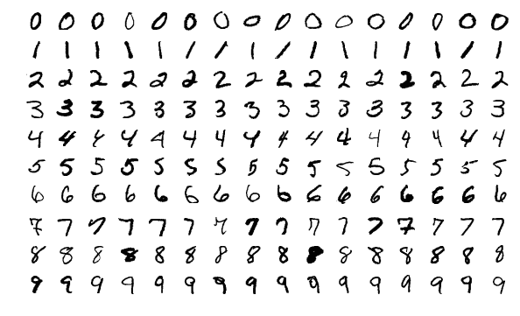
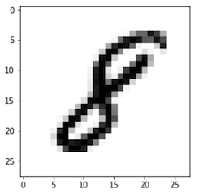
Εργαλεία Ανάπτυξης
Tensorflow (Βιβλιοθήκη για machine learning)
MNIST Dataset (Dataset με εικόνες)
28Χ28 pixels

Slide 15
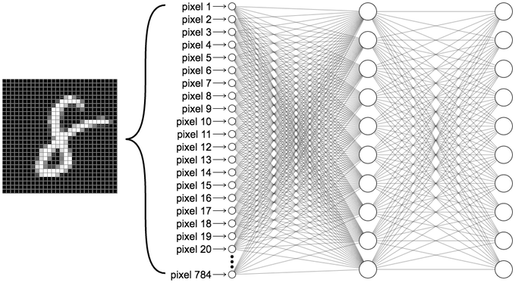
Ανάπτυξη του Νευρωνικού

Slide 16
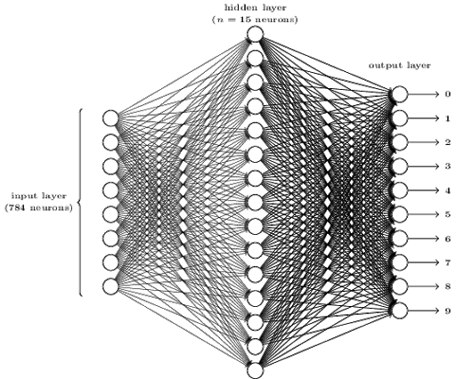
Input layer: 784
Mid layer: 128
Output layer: 10

Slide 17
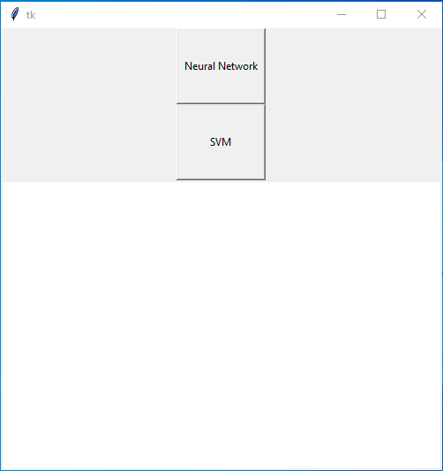
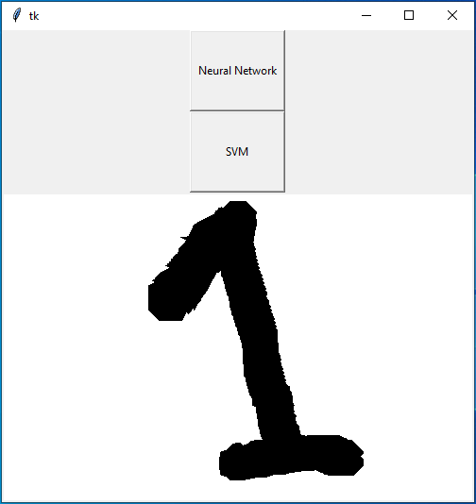

Ανάπτυξη Γραφικής Διεπαφής
Γλώσσα προγραμματισμού Python
Χρήση βιβλιοθήκης Tkinter.

Slide 18

Μελλοντικά σχέδια
Χρήση νέων πιο αποδοτικών μοντέλων νευρωνικών δικτύων.
Η δημιουργία νέων καινοτόμων πρότζεκτ.

Slide 19
ΠΗΓΕΣ
https://www.google.com/url?sa=i&url=http%3A%2F%2Fneuralnetworksanddeeplearning.com%2Fchap1.html&psig=AOvVaw0_SKz8nspFmAsFwNROj-Bk&ust=1614616048602000&source=images&cd=vfe&ved=0CAIQjRxqFwoTCMDa69v_jO8CFQAAAAAdAAAAABAf
https://ml4a.github.io/images/figures/mnist_2layers.png
https://deepai.org/dataset/mnist
https://www.klidarithmos.gr/mhxanikh-ma8hsh
https://databricks.com/glossary/neural-network

Slide 20
ΕΥΧΑΡΙΣΤΩ

